Slide 1


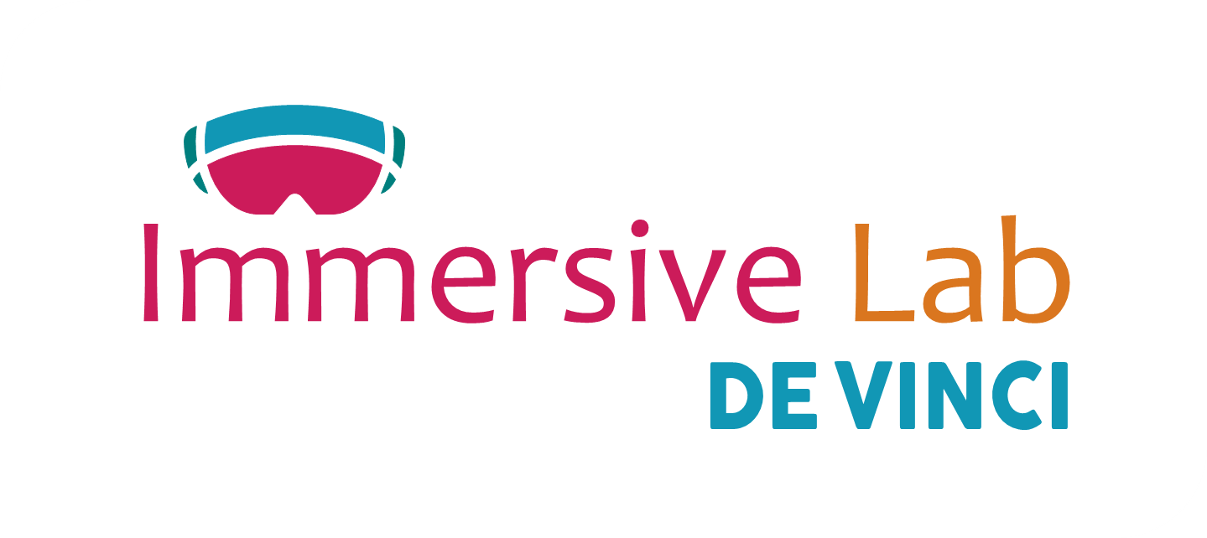
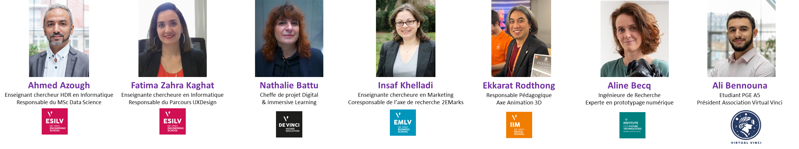
De Vinci Immersive Lab Un espace d’excellence pour la recherche, l’innovation et la pédagogie autour des technologies immersives
Learn
Develop
Research
Promote
Enseigner le développement immersif
Enseigner avec des outils immersifs
Acculturer
Produire notre contenu immersif
Superviser la production par des experts
Créer des partenariats associatifs et sociétaux
Promouvoir et Valoriser
Promouvoir une Recherche transversale
Promouvoir la recherche partenariale
Notre Mission & Vision
Nos objectifs
Acculturer et former
Développer une expertise
Créer son propre contenu pédagogique
Fournir une expertise aux partenaires
Participer au rayonnement du Pôle
Développer une recherche transversale
Notre Mission
Coordonner et promouvoir le développement des technologies immersives au sein du DVHE, en s'appuyant sur les activités pédagogiques, les projets de recherche et les actions de rayonnement.
Notre Vision
Devenir un pôle d’excellence transversal de référence en éducation, recherche et développement d’expériences et de contenus immersifs
Nos réalisations
Financement Projet ApprentXR - OPCO Atlas
Ateliers d’acculturation Enseignants et staff
Sessions VR étudiants
Apprentissage du développement Immersif ESILV/IIM
Projet Erasmus+ en cours de montage
Projets de recherche en cours (université de Nanterre, …)
Initiation du groupe vision et immersion au sein du DVRC
Partenaire du projet tutoré MS ESILV Dassault Systèmes (FEZ DIGITIAL TWIN)
Partenaire des Projets Pi² - Parcours UX Design
3 contenus pédagogiques en développement
Association Virtual Vinci
De Vinci Festival - Prix du meilleur projet
Concours : HDS Digital Game, Blue Secure - Cyber Sécurité
Visibilité par la communauté : rencontres nationales, France Immersive Learning, Cap digital
Participation avec FIL au :
Observatoire des usages
Comité éthique
LEARN
RESEARCH
DEVELOP
PROMOTE
Notre équipe

